Slide 1
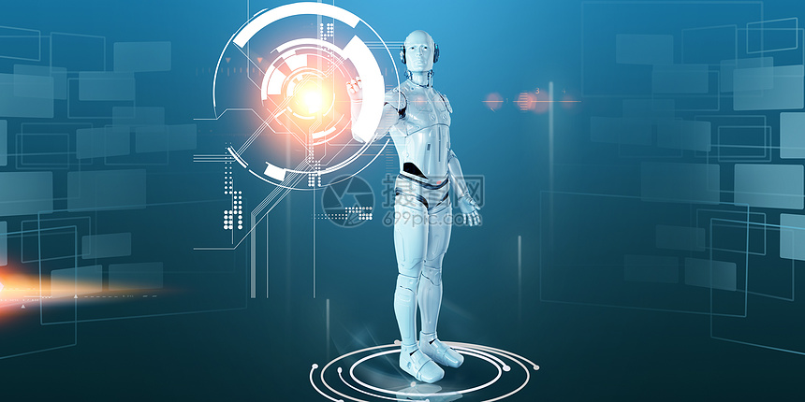
第一次课挑战
周俊丞

Slide 2
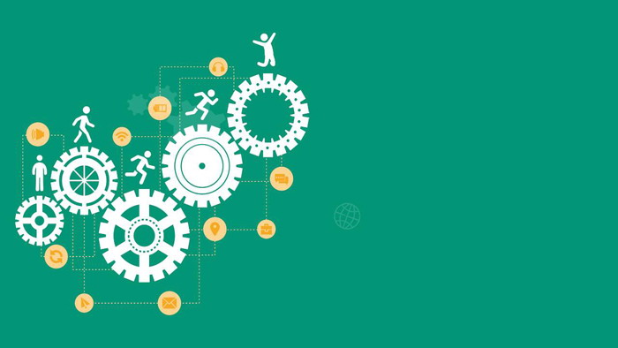
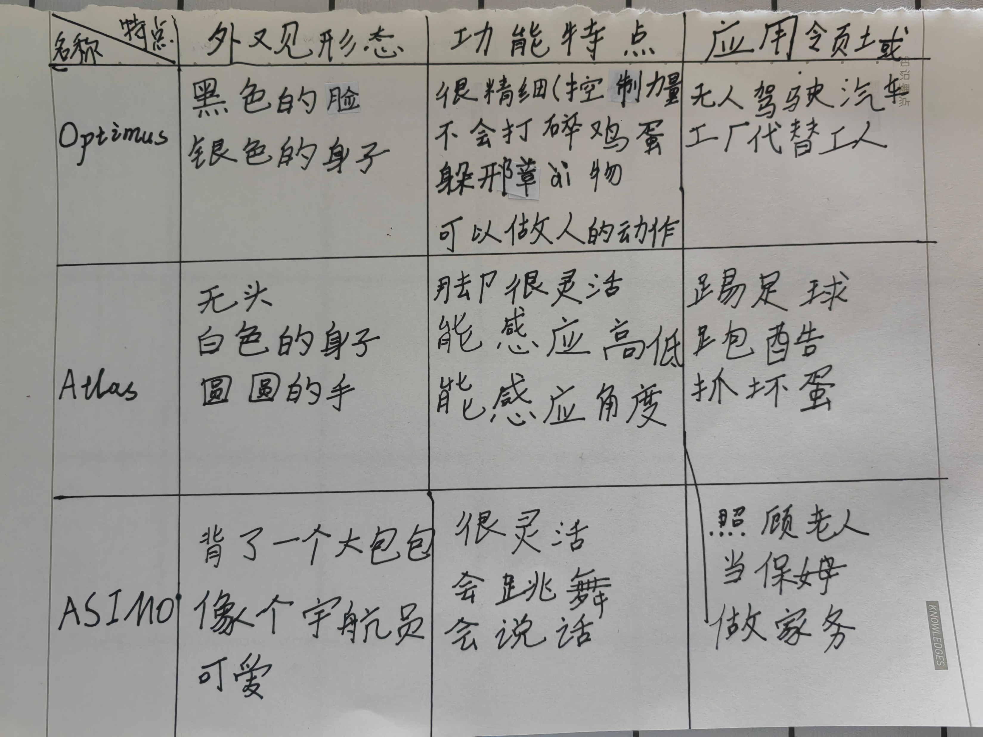

Slide 3
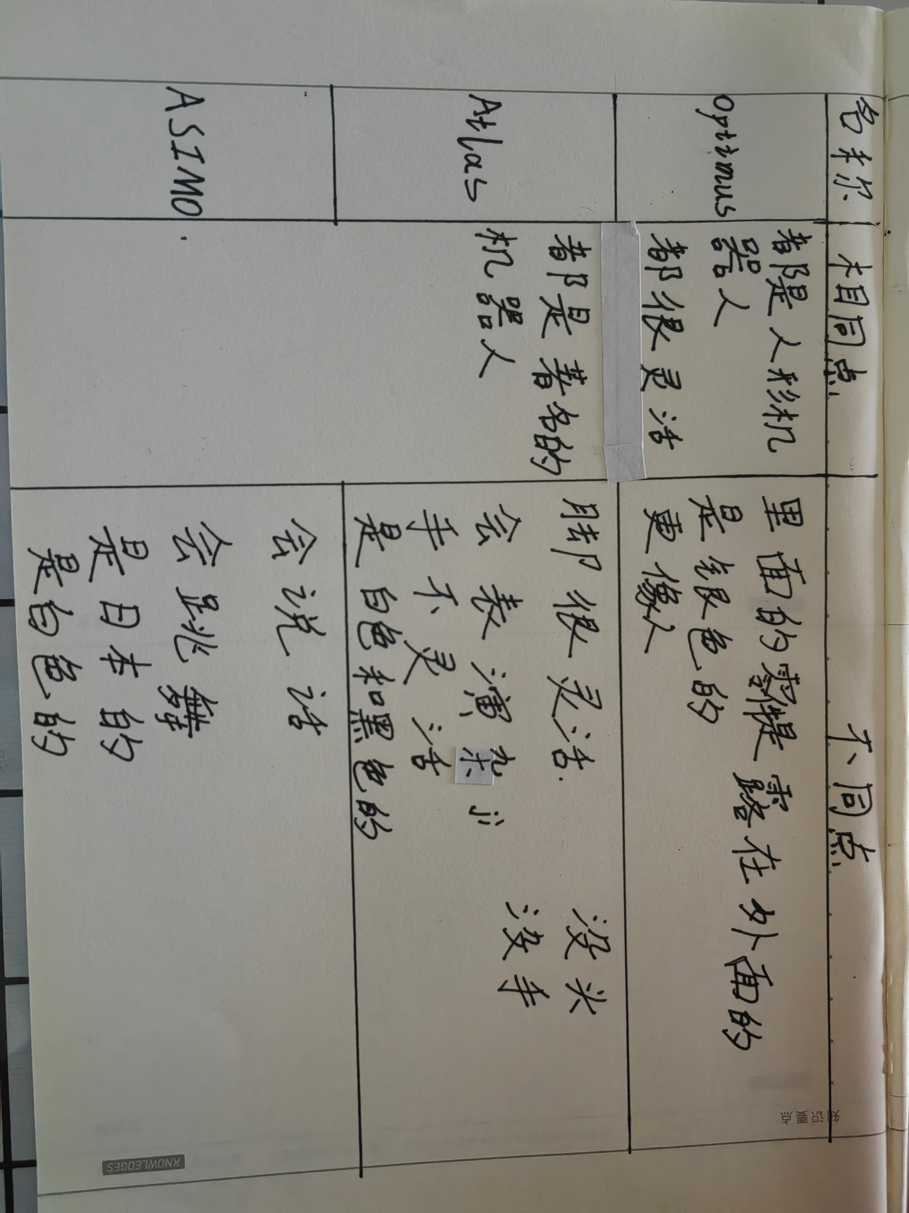

Slide 4
我的收获
1.机器人真牛
2.ASIMO 好可爱
3.Atlas 跑酷真酷
我的思考:
1.机器人真的会取代人类吗?
2.Atlas是怎么做出人都不会的动作的？

Slide 5
谢谢！

